Slide 1


飞康卫士产品介绍

Slide 2
Agenda
飞康公司简介
飞康CDP介绍
飞康卫士介绍
飞康卫士竞争分析
飞康卫士应用场景
飞康卫士常见问题
飞康其他产品线
我们为何选择飞康
Q&A

Slide 3
飞康公司简介

Slide 4


飞康公司简介
公司诞生
1985年Cheyenne Software成立，开发世界上第一款基于TCP/IP传输的数据备份软件（ARCserve） ；
2000年2月创立于美国纽约长岛；
存储行业领先创新型企业，业绩保持持续强劲增长
2008福布斯“全美成长最快的25家科技公司”第五名；
NASDAQ上市公司，股票代码：FALC；
产品和技术广泛应用于全球大型企业；
软件定义存储及数据保护技术的领跑者
虚拟化存储技术的领先者(NSS)
全面开放的（TOTALLY Open™）持续数据保护技术/持续数据复制技术的创新者（CDP)
虚拟磁带库（VTL）技术的缔造者
成功部署于全球10,000多家企业和50,000多个站点
战略性合作伙伴
Violin Memory, Brocade, Copan, 华为，中兴，长城，浪潮， DELL, IBM, Intel, Oracle，Amazon…
业界出众的互操作性和兼容性
全球销售网络和7x24小时技术支持体系
已经在全球23个国家设立分支机构
APAC总部：北京；
上海，深圳，广州，武汉，香港，澳门；

Slide 5





飞康公司简介
飞康与各大主流软件厂商合作伙伴的互认
Certified for Windows Server 2003 and Windows Server 2008
Snapshot Agents certified with Microsoft Exchange and Microsoft SQL Server
VTL certified with Microsoft DPM
Supporting Hyper-V via Technology Adoption Program
New Certified for Windows 2012
Certified with VMware Infrastructure and VMware Site Recovery Manager
Certified with Citrix XenServer
Validated via Oracle Storage Compatibility Program. Certified with Oracel Virtualization

Slide 6
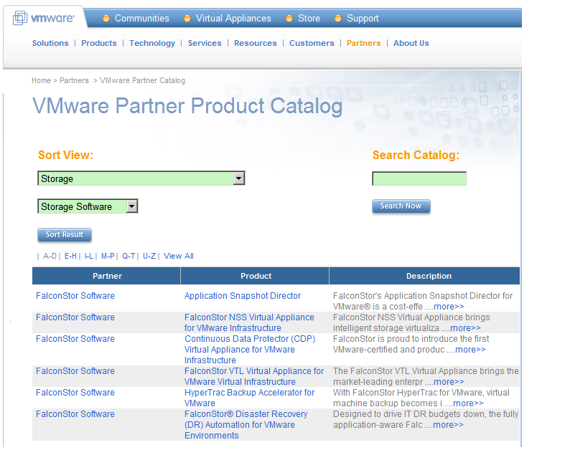

飞康公司简介
与VMware的良好合作

Slide 7
飞康CDP介绍

Slide 8
飞康CDP介绍
数据风险
数据已成为企业最重要的资产之一
数据丢失引起的后果非常严重
只有6%的公司可以生存下来
43%的公司会彻底关门
51%的公司会在两年之内消失。
数据丢失经常发生

Slide 9
飞康CDP介绍
常见的数据保护手段
以上手段是用户想要的吗？单一手段能满足用户需求吗？

Slide 10
飞康CDP介绍
SNIA/CDP定义 – Continuously, Granularities
Continuous data protection (CDP) is a methodology that continuously captures or tracks data modifications and stores changes independent of the primary data, enabling recovery points from any point in the past.
CDP systems may be block-, file- or application-based and can provide fine granularities of restorable objects to infinitely variable recovery points.
According to this definition, all CDP solutions incorporate these three fundamental attributes:
Data changes are continuously captured or tracked
All data changes are stored in a separate location from the primary storage
Recovery point objectives are arbitrary and need not be defined in advance of the actual recovery
Tips:全球网络存储工业协会（Storage Networking Industry Association，SNIA）是成立时间比较早的存储厂家中立的行业协会组织，宗旨是领导全世界范围的存储行业开发、推广标准、技术和培训服务，增强组织的信息管理能力。

Slide 11
飞康CDP介绍
什么是飞康CDP
飞康CDP不仅仅满足业界标准定义的CDP要求
变化的捕获
变化缓冲区的独立
任意时间点的恢复
同时飞康CDP还融合了镜像（复制）、快照、备份的数据保护手段。真正的达到不同灾难场景下快速恢复的目的。

Slide 12
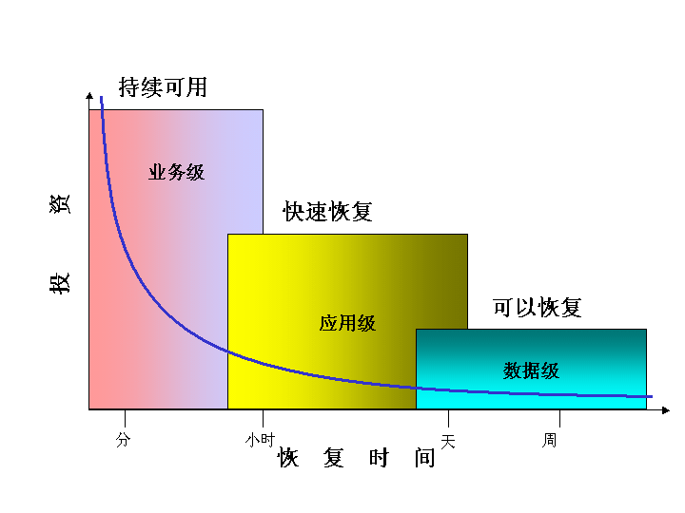
飞康CDP介绍
中国灾备标准《信息系统灾难恢复规范》
0级 无异地备份，数据只在本地存储
1级 备份磁带通过车辆转移到异地保险库
2级 1级基础上，在异地热备份中心能力
3级 电子传输和部分设备支持
4级 电子传输和完整设备支持
5级 准实时数据传输和完整设备支持
6级 零数据丢失和远程集群支持
灾备级别与投资的关系
6级
5级
3级
1级
4级
2级
灾备指标
级别 | 恢复时间RTO | 数据丢失程度RPO
0 | 无法预计 | 可能全部丢失
1 | 2天以上 | 1天至7天
2 | 24小时以上 | 1天至7天
3 | 12-小时以上 | 数小时至1天
4 | 数小时至2天 | 数小时至1天
5 | 数小时至2天 | 0至60分钟
6 | 数分钟 | 接近0
RPO 恢复点目标= 能容忍的最大数据丢失量
RTO 恢复时间目标= 能容忍的最长数据恢复时间
RPO直接代表需要在故障发生之后，重复多长时间的劳动；RTO直接代表因为计算机系统怠工多长时间。所以在代价合理的条件下，RTO和RPO越小越好。
RPO值通过正常的备份机制，通常缩短到一个小时到半天
I’m here

Slide 13

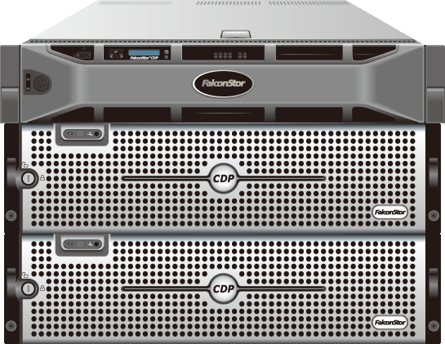

飞康CDP介绍
CDP产品系列
CDP GA系列
设备等级
CDP SA系列
支持UNIX及X86混合环境；
PB级存储空间支持；
24GB内存
FC,iSCSI 1/10Gb以太网连接,FCoE；
支持多种不同数据分流方式；
支持异构存储；
CDP卫士系列
提供独立10~140TB存储空间；
12GB内存
FC,iSCSI 1/10Gb以太网连接,FCoE；
提供独立5~10TB存储空间；
12GB内存；
iSCSI 千兆以太网连接；
内建应用恢复平台；
IT规模

Slide 14
飞康卫士产品介绍

Slide 15
飞康卫士产品介绍
飞康卫士是什么？
飞康卫士是飞康针对中小型应用设计的灾备一体化产品。
易用
即插即用
融合虚拟化平台，演练方便
经济
几乎保留原CDP产品的所有软件特性
自带容量空间
全方位保护
覆盖Win/Linux下的所有应用
覆盖物理机到虚拟化平台
无死角防御体系，多种保护和恢复手段
镜像/快照/CDP/备份
自动化恢复能力
从本地保护到异地容灾
0135，100%
CDP卫士系列
提供独立5~10TB存储空间；
12GB内存；
iSCSI 千兆以太网连接；
内建应用恢复平台；

Slide 16
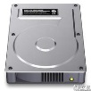
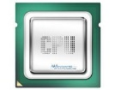
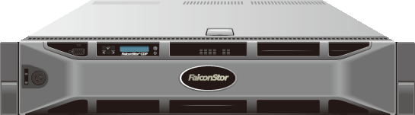
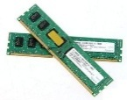

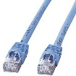
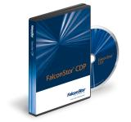
飞康卫士产品介绍
飞康卫士硬件配置
数据磁盘 – 6个1TB NL-SAS，RAID 5 或 12个1TB NL-SAS， RAID6
系统磁盘 –2 x 500 GB NL-SAS,RAID 1
CPU - 6 core 20 GHz、4MB 缓存
内存 - 12 GB DDR3 1333
USB - 3x USB 2.0 端口
以太网 - 4x 1GB 端口
软件 - 飞康卫士管理软件、 客户端备份及恢复软件、 自动灾难恢复软件

Slide 17
飞康卫士产品介绍
标准版组件
包括：
包括自动精简配置(Thin provisioning)、CDP Journal IO录像、TimeMark快照
Disksafe磁盘块级客户端备份模块
Filesafe文件块级客户端备份模块
Windows/Linux 文件系统快照代理。
Windows/Linux database/application 快照及恢复代理。
裸机恢复套件
5T容量许可，可扩至10T
飞康卫士软件配置
高级版组件
除了标准版组件外，还包括：
iSCSC boot远程启动选项
远程复制组件及许可
CCM集中控制台管理软件
RecoverTrac自动灾难恢复软件
虚拟化无服务器恢复平台

Slide 18





飞康卫士产品介绍
DiskSafe
DiskSafe ™ 是部署于主机端，基于磁盘block层实现高效数据分流的Agent，实现对生产卷的镜像保护；
支持并获得Win/Linux系统平台官方认证；获得MS/VMware认证；
集成快照功能，Snapshot技术融合应用快照代理，保证数据一致性。
可完成对操作系统的实时在线保护；并支持同型号及不同型号服务器硬件的裸机恢复。
可支持MSCS集群；可支持卷组保护；
通过实时监控主机上的系统盘和数据盘上所有数据的变化，按照设定的策略通过IP网络，将变化的数据持续同步或定时复制到后端的飞康卫士设备上，实现7X24小时系统和数据的完整保护。
友好的图形化人机交互界面，简单实现数据快速恢复；
2. 数据中心保护
飞康卫士硬件设备
广域网远程复制
飞康卫士硬件设备
ESX
1. 远程办公室保护
3. 虚拟机保护

Slide 19
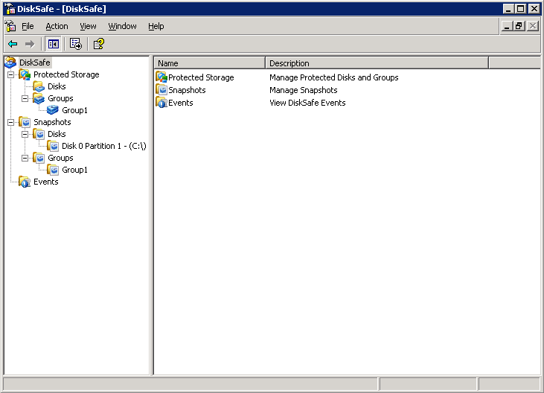
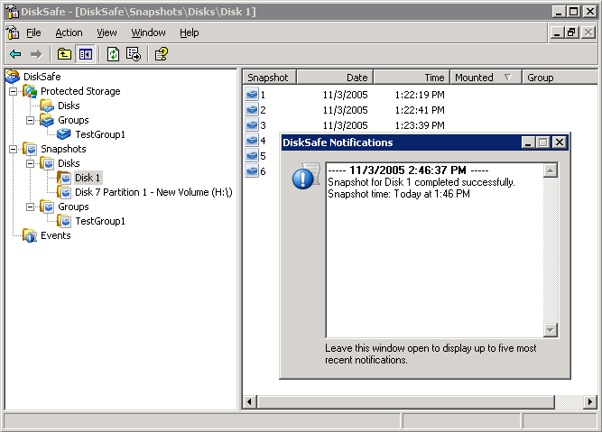
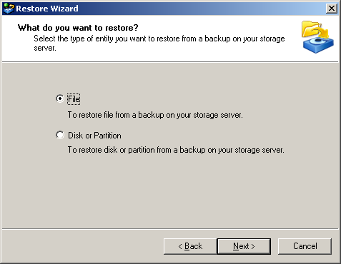
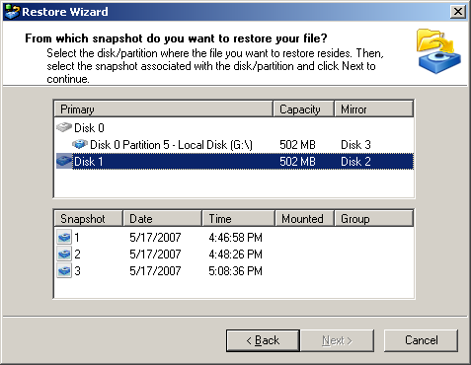
飞康卫士产品介绍
DiskSafe

Slide 20
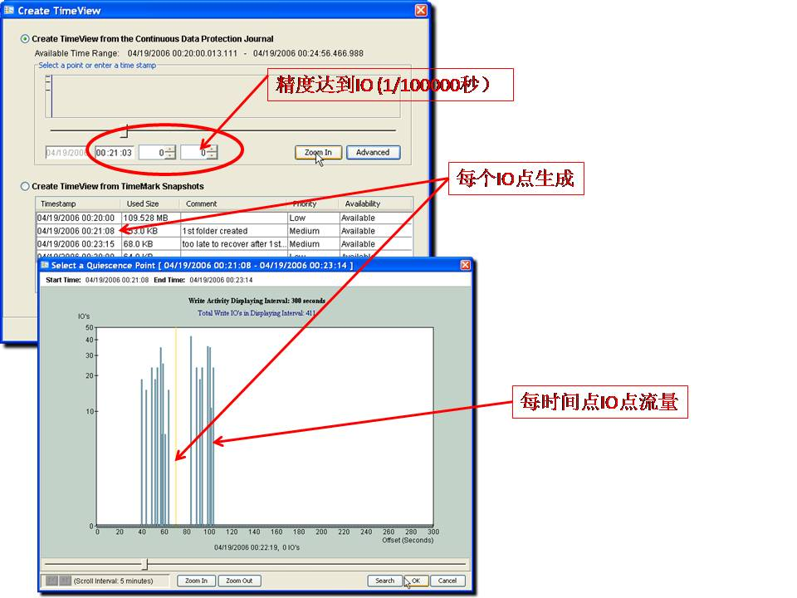
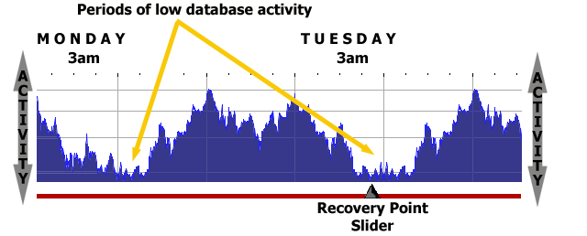
飞康卫士产品介绍
CDP技术
真正具备IO级持续记录及图形化IO分析能力的CDP！
以IO级持续记录功能为核心数据保护手段；
以图形化IO分析能力作为恢复有效性保证；
以分钟级恢复目标作为最终承诺；
具备分层恢复理念的备份容灾一体化解决方案；

Slide 21
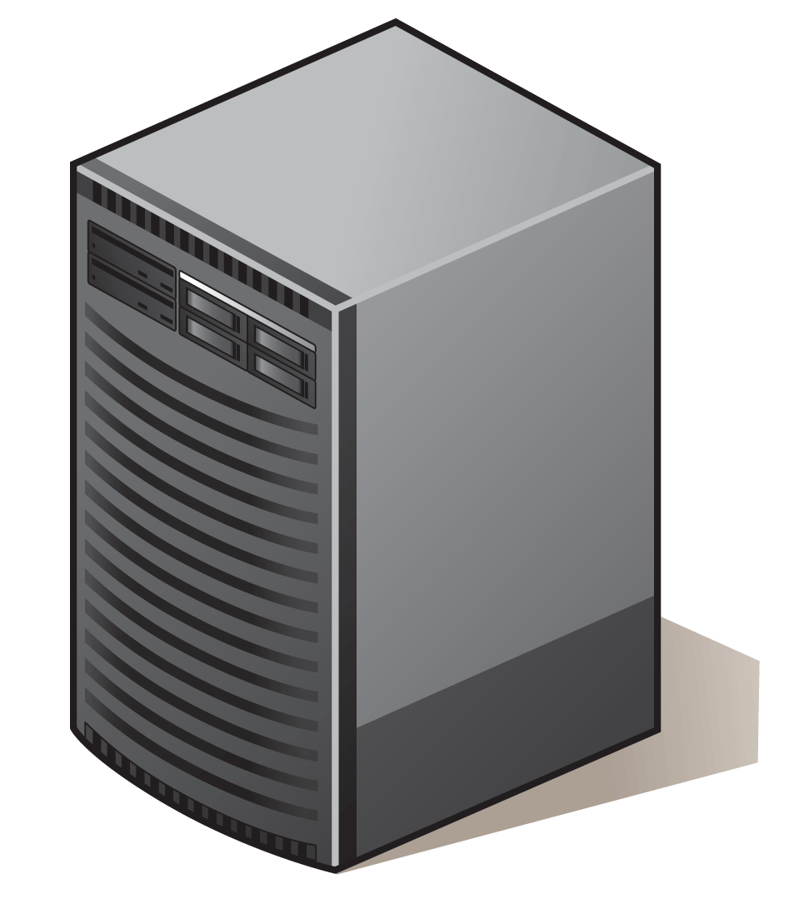



飞康卫士产品介绍
HyperTrac技术(增值)
整合备份环境
利用HyperTrac组件与既有备份服务器挂接，生成磁带离线备份
兼容市场上所有的备份软件
保证数据的原始性和完整性
既有备份环境
虚拟机
飞康卫士硬件设备
HyperTrac
出库组件
备份服务器
磁带库/VTL
Linux应用
Windows应用
数据库

Slide 22


飞康卫士产品介绍
无服务器恢复平台(P2V&V2V)
利用备份的操作系统直接在虚拟机中启动（Hyper-V 或 VMWare） ，使瘫痪的业务在无服务器硬件可用的情况下恢复运行。
任意指定版本，即刻可用，数秒内完成
无拷贝、不需生成复本，更节省飞康数据卫士的存储容量
随时可用，不影响原机，自动按预设修改网络参数
飞康数据卫士内置无服务器恢复平台
实时保护
即时可用
飞康卫士硬件设备
无服务器恢复平台
受保护的服务器

Slide 23
飞康卫士产品介绍
飞康卫士恢复特性
将恢复点仿真成磁盘，直接可被访问，不需要等待，无需临时存储空间
提取的恢复点可读可写，任意使用，例如用于验证、查询、测试
支持裸机恢复，可恢复到原机、同型号机、不同型号机、虚拟机
iSCSI远程启动能力可跳过“恢复”过程直接恢复系统运行
可迅速回退到任意时间点，极大简化了升级等工作
多种恢复手段。
实现生产数据四层保护
第一层
把生产数据实时镜像到飞康卫士
秒级别保护，数据几乎没丢失
（实时）
第四层
通过HyperTrac定期把快照数据离线离场
第二层
CDP Journal区存储最近时间所有I/O操作记录，恢复精确到百万分一秒。（几天以内）
镜像卷
快照卷
CDP卷
第三层
实时保护
按小时级别创建快照恢复副本
防止逻辑错误并确保数据一致性
定时，可设置保留时间
生产数据
受保护的服务器

Slide 24

飞康卫士产品介绍
异地容灾
一对一复制
在两个硬件设备之间双向复制
广域网优化技术精简95%带宽
飞康卫士硬件设备
飞康卫士硬件设备
一对多、多对一
远程办公室中配置飞康卫士硬件设备
飞康卫士将数据复制到数据中心
支持多对一复制
广域网优化技术精简95%带宽
压缩传输
差异对比传输
网络中断重传
网络抖动适应
飞康卫士硬件设备
飞康卫士硬件设备
飞康卫士硬件设备
WAN/LAN
飞康卫士硬件设备
远程办公室
数据中心

Slide 25
飞康卫士产品介绍
广域网优化技术---MicroScan技术
512b
512b
512b
512b
512b
512b
512b
512b
512b
512b
512b
512b
512b
512b
512b
512b
512b
512b
512b
512b
512b
512b
512b
512b
512b
512b
512b
512b
512b
512b
512b
512b
512b
512b
512b
512b
512b
512b
512b
512b
整个发生变更的磁道被复制
实际传输32K 数据
512b
512b
512b
512b
512b
512b
512b
512b
512b
512b
512b
512b
512b
512b
512b
512b
512b
512b
512b
512b
512b
512b
512b
512b
512b
512b
512b
512b
512b
512b
512b
512b
512b
512b
512b
512b
512b
512b
512b
512b
512b
512b
512b
512b
512b
512b
512b
512b
512b
512b
512b
512b
512b
512b
512b
512b
512b
512b
512b
512b
512b
512b
512b
512b
512b
512b
512b
512b
512b
512b
512b
512b
512b
512b
512b
512b
512b
512b
512b
512b
512b
512b
512b
512b
512b
512b
512b
512b
微扫描：有效提高数据复制效率，节约带宽
一个扇区被更改
仅发生变更的扇区被复制
实际传输512byte 数据
效率提高64倍
512b
512b
512b
512b
512b
512b
512b
512b
512b

Slide 26


飞康卫士产品介绍
自动化灾难恢复技术-RecoverTrac
集中管理，灾难恢复流程自动完成，支持物理机到虚拟机、虚拟机到物理机、物理机到物理机、虚拟机到虚拟机之间的任意方向恢复。
全自动操作，任意指定版本，即刻可用，数秒内完成
随时可用，支持查询式、演练式恢复，不影响原机，自动按预设修改网络参数
RecoverTrac
控制台
HyperV
IBM服务器
任意方向恢复
VMware
DELL服务器
飞康卫士硬件设备

Slide 27
飞康卫士产品介绍
飞康卫士核心优势总结
类别 | 优势
旁路接入方式 | 飞康卫士采用旁路接入方式，简单，快捷，对生产耦合度及影响较小。
IO级持续数据保护 | 飞康卫士CDP是业界唯一经过实践证明的在高IO压力环境下仍能实现IO级别持续记录的CDP产品，恢复粒度可达百万分之一秒；
图形化IO分析工具 | 飞康卫士CDP是业界唯一提供图形化IO记录分析工具的产品，能够帮助用户快速定位故障点，使其真正实现IO级别的快速恢复能力；
数据一致性快照 | 提供各类应用Agent，已有效保证快照数据一致性，如Oracle, SQL, DB2,等
自动化快照技术 | 提供单卷255份的自动快照功能，用户可通过图形化界面简单设定快照策略，以及Retention策略，实现长时间的快照数据在线保留；
差异比对技术 | 在容灾解决方案中，提供具备差异比对技术的远程复制功能，无论链路中断时间长短，均能在链路恢复后实现增量同步，无需重传；
断点续传技术 | 在容灾解决方案中，提供具备断点续传技术的远程复制功能，链路故障无需重传；

Slide 28
飞康卫士产品介绍
飞康卫士核心优势总结
类别 | 优势
MicroScan精简带宽技术 | 飞康卫士在容灾解决方案中，提供具备Microscan窄带技术的远程复制功能，能够有效降低带宽占用，相同RPO条件下，仅需传统存储复制技术的1/10带宽。
HyperTrac | 飞康卫士为用户提供HyperTrac工具，简单实现将CDP中的数据自动出库至物理带库，用于历史数据归档；
RecoverTrac | 飞康卫士为用户提供全自动，一键式应用恢复工具，帮助用户减少灾难恢复过程中的误操作几率，大大提高灾难恢复效率；
先验证恢复技术 | 飞康卫士为用户提供先验证后恢复的技术理念，用户具备在恢复前，对恢复数据进行提前验证的能力，从而有效降低了恢复失败的风险；
广泛的应用实践 | 在金融，运营商，医疗，政府，教育，制造等领域均拥有大量成功案例及救灾案例，久经考验
0 备份窗口实时在线备份 1 套操作流程应对所有场景
3 步骤完成恢复流程 5 分钟将业务从故障中恢复
100%保证数据可用

Slide 29
飞康卫士产品介绍
哪些场景不能用飞康卫士或不适合飞康卫士？
1、Unix环境，不能用。
2、业务繁忙，IOPS异常大的应用场景，不建议。
3、Linux下的RAC，不建议。
4、不在飞康Linux兼容列表的系统，不能用。

Slide 30
飞康卫士应用场景

Slide 31
飞康卫士应用场景
适合飞康卫士用户特点
应用系统传统的备份方式不能满足数据保护要求。业务系统发生物理或逻辑故障时，要求恢复快，数据丢失量小。
针对业务系统保护，有明确的RTO、RPO(5级）需求；
数据恢复对时间精确度高
业务数据量不太大，但业务重要性高。
希望一体化数据保护平台，要求旁路方式保护业务系统。
有操作系统快速恢复要求
有对桌面平台进行整体保护要求
有双中心容灾或者有多分支机构到数据中心集中容灾需求
没有太强的数据管理技术水平。
有自动化恢复的要求。

Slide 32
飞康卫士应用场景
企业用户
规模：中小型企业
IT系统：ERP、CRM、OA、财务、HR、邮件系统、文档系统等等.
数据库类型：SQLServer、Oracle、Exchange等等。
保护：针对核心系统进行保护、关键用户桌面保护。
LAN
核心Linux应用
核心Windows应用
关键桌面系统
镜像卷
镜像卷
镜像卷
快照卷
快照卷
快照卷
CDP卷
CDP卷

Slide 33
飞康卫士应用场景
政府用户
行业：法院/审计/房管/消防/档案
区域：下属市级/区级
常见IT系统：OA、对外服务平台（网站）、业务平台等等。
IT系统特点：数据量不大，业务不太繁忙，但业务连续性要求高。
医疗行业
规模：二甲、三甲等
IT系统：HIS、LIS、办公系统等等
保护：针对核心系统进行保护、关键用户桌面保护。

Slide 34
飞康卫士应用场景
互联网行业
规模：中小型互联网企业
数据保护现状：有一定的互联网访问，对业务系统的连续性要求高。如采用双机或者存储复制，成本较高，目前一般都为备份方式。
保护方式：增加一台飞康卫士，多台应用和数据库服务器进行保护，
教育行业
规模：高职、中职、普高、部分高校平台、教育局
被保护系统：一卡通系统、办公平台、教学平台等等
现状：不会投入太多的经费，但业务平台连续性要求高

Slide 35
飞康卫士应用场景
虚拟化平台
对象：很多企业、政府单位都已经上线虚拟化平台，但原有为单存储架构，存在单点故障。
现状：昂贵的VMware SRM+存储复制模式让用户望而却步。
保护方式：增加一台飞康卫士，对虚机内关键系统进行保护，同时还能将物理环境中的系统统一进行保护。
机房搬迁
现状：常见方式采用备份方式，一旦发生故障，需要进行数据恢复。成功率、环境搭建、恢复时间都是问题。
解决方案：一台飞康卫士，从操作系统到数据，完整的保护，出现故障，立即切换。

Slide 36


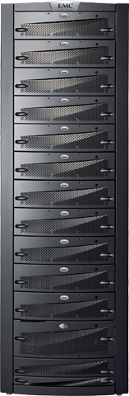
飞康卫士应用场景
行业：区域卫生医疗、政府单位、多中心企业等
多中心容灾到总部容灾
关键桌面
LAN
LAN
核心系统
其他系统
容灾演练平台
飞康卫士/SA/GA
飞康卫士/SA/GA
光纤交换机
镜像卷
镜像卷
快照卷
容灾存储
生产存储
容灾存储
快照卷
互联网VPN/政务专线
CDP卷
集团/省市数据中心
CDP卷
异地容灾数据中心
LAN
LAN
分支机构业务系统
关键桌面
飞康卫士
分支机构业务系统
关键桌面
飞康卫士
镜像卷
镜像卷
快照卷
快照卷
分支机构/下属区县
CDP卷
分支机构/下属区县
CDP卷

Slide 37
飞康卫士竞争分析

Slide 38



飞康卫士竞争分析
竞争对手对比，飞康卫士优势
支持
部分支持
不支持
功能描述 | 飞康卫士 | 某灾备一体机 | BE3600一体机 | 国产CDP
整体优势
逻辑灾难防御能力 镜像/快照/CDP/备份恢复
快速恢复能力
旁路模式
自动化恢复能力
恢复时间点分析工具
写性能优化技术
Windows操作系统实时保护
P2V.V2V.V2P.P2P能力
容灾复制带宽精简

Slide 39
飞康卫士常见问题

Slide 40
飞康卫士常见问题
1)CDP会影响应用性能吗？
答：任何灾备技术都会有性能影响度（由用户设定容忍度）。飞康CDP由于提供了写入加速技术以及配置了读写分流，因此基本不会影响生产系统性能。
2)飞康卫士针对Windows系统能防止操作系统故障吗？
答：当然，飞康DiskSafe 具备多个操作系统恢复技术。
3)飞康卫士支持虚拟化环境吗？
答：当然。不仅如此，还具备与Vmware的官方认证，例如RecoverTrac自动恢复、SRM集成、P2V的虚拟机恢复方式等等。
4)飞康卫士异地容灾在窄带宽环境下复制效率会有问题吗？
答：基于窄带宽的传输，飞康卫士利用Microscan以及差异传输技术技术,其复制效率非常高。
5)飞康卫士可以确保数据库一致性启动吗？
答：可以。飞康的录像技术进行追溯可以确保数据库永远可以找到需要的IO点。

Slide 41
飞康卫士常见问题
6)飞康卫士CDP解决方案对磁盘空间的要求？
答：CDP所需空间大小取绝于用户需保护业务系统的实际IO变化，以及用户所需保护的时间长短。如按照最佳实践来参考，一般建议生产空间与CDP设备空间比值为1:1.5。
7)飞康卫士容灾过程中复制技术能节省多少带宽？
答：根据Microscan技术的实现原理，CDP相对传统存储复制技术，至少能够节省10倍的带宽。
8)飞康CDP技术与其他CDP产品核心差异？
答：1. 飞康CDP是真正能够做到IO级别记录和快速恢复的CDP技术；2.持续记录只是数据保护的手段，而恢复才是最终目的，飞康CDP是唯一提供图形化IO分析工具的CDP产品，能够帮助用户快速定位故障点，并保证提取时间点映像的一致性；3.飞康CDP在金融，运营商等重要行业拥有大量成功案例，是真正成熟，商业化的CDP产品。

Slide 42
飞康其他产品线

Slide 43
飞康其他产品线
NSS
简单接入
进出自如
异构存储整合
镜像存储双活
简单数据迁移
读写性能加速
具备逻辑保护能力的双活数据中心基础架构
CDP
旁路接入
微秒级持续保护
分钟级快速恢复
灵活的异地复制技术
独有的带宽精简专利
全自动灾难恢复能力
支持两地三中心灾备建设
OBD
高可用性
高可扩展能力
高速备份/恢复性能
支持VTL及NAS;
基于策略的重复数据删除
基于物理地点的全局重删
良好的物理磁带设备兼容性与管理能力
灵活的异地复制与出库技术
FreeStor
统一存储监控
统一存储管理
高IO处理能力
低IO延时
高扩展性SDS基础架构
兼容异构存储
块级在线重删
PB级综合数据服务能力

Slide 44
我们为何选择飞康

Slide 45

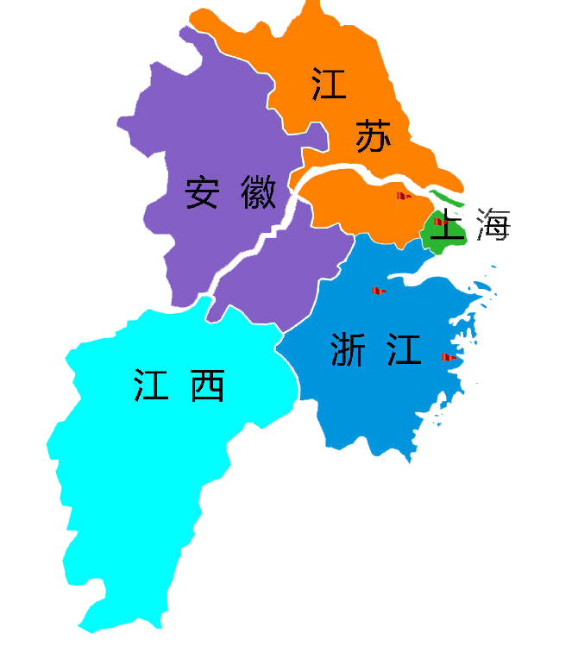
我们为何选择飞康
上海特速网络科技有限公司介绍
上海特速网络科技有限公司创始于2005年10月。公司以数据备份容灾方案、服务作为业务核心。
目前公司业务和服务区域辐射上海、浙江、江苏、江西、安徽，下设杭州、江西2个办事处。
华东区，近400家客户。

Slide 46
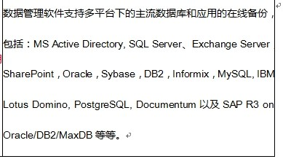
我们为何选择飞康
碰到的问题
传统数据保护部署的弊端
复杂的环境，操作系统，各种备份介质，不同的应用，逐台客户端不同的Agent，升级，牵一发动全身。
用户对数据保护需求的提升
从只关注备份，到恢复成功率，再到RTO/RPO级别提升（分钟级别恢复，秒级/分钟别数据丢失）。
传统数据保护运维管理的要求
要求工程师多面手
存储、IP网络、光纤网络
备份介质、防火墙、操作系统
培养一个备份工程师多长时间？
培养一个备份销售呢？
传统数据保护演练的弊端
恢复速度慢
对恢复环境和应用系统要求熟练搭建。

Slide 47
我们为何选择飞康
竞争
备份市场
CDP市场
爱数备份软件
Avamar一体机
IDV
Rose HA
Symantec BE3600一体机
IBM TSM
飞康CDP
Netapp SnapVault
CommVault
EMC Avamar
数腾
EMC Network
Dell Backbone
国产CDP（2～3种）
爱数备份一体机
Symantec NBU5200
Acronis
爱数灾备一体机
Veeam
浪擎
CA
NBU
Backup Exec
HP DP
其他备份软件，写不下了

Slide 48
您有什么问题吗？

